Slide 1
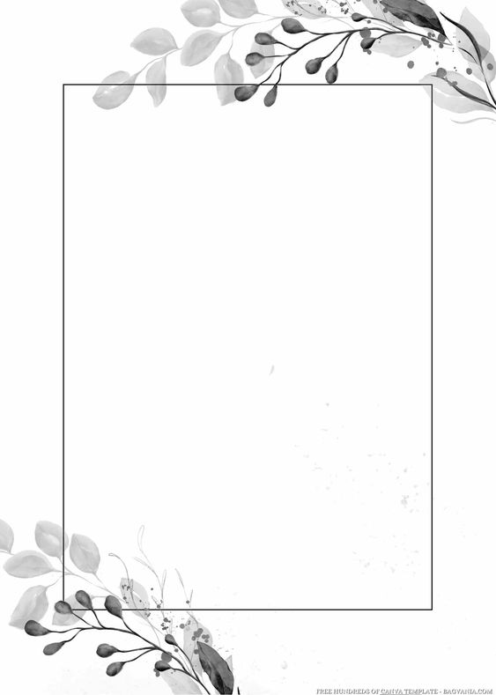
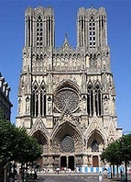
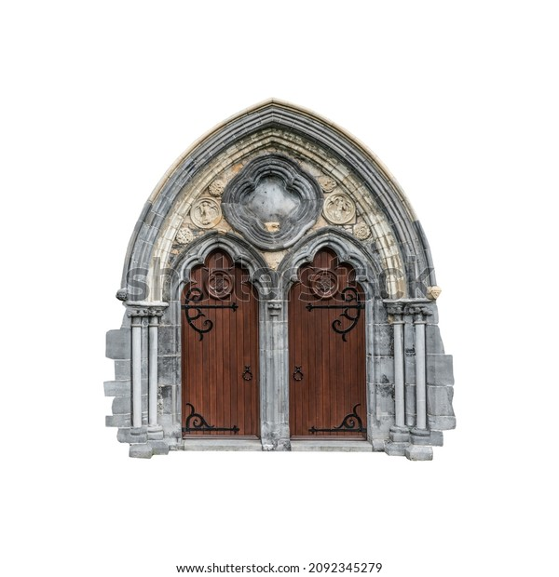
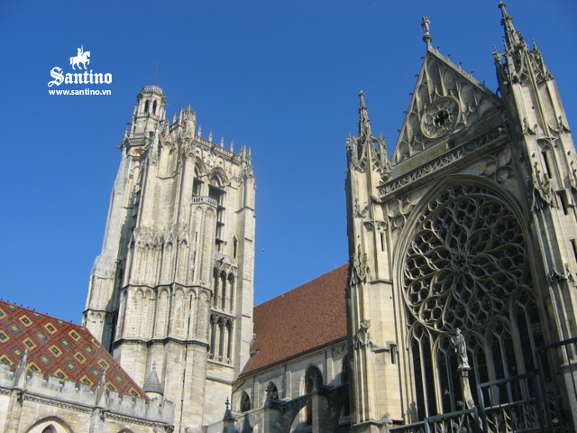
CHỦ ĐỀ: NGHỆ THUẬT TRUNG ĐẠI THẾ GIỚI
Tiết 19,20- BÀI 9:
CÂN BẰNG ĐỐI XỨNG TRONG KIẾN TRÚC GOTHIC

Slide 2

CHỦ ĐỀ: NGHỆ THUẬT TRUNG ĐẠI THẾ GIỚI
Tiết 19,20- Bài 9:
CÂN BẰNG ĐỐI XỨNG TRONG KIẾN TRÚC GOTHIC
1. Khám phá đặc điểm của cửa sổ trong kiến trúc Gothic

Slide 3
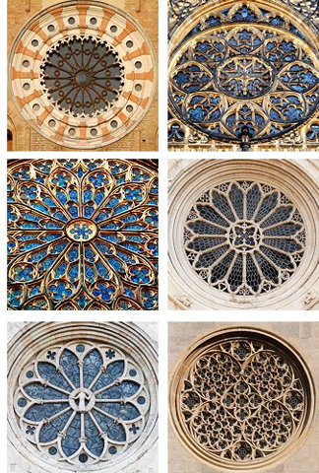
1. Khám phá đặc điểm của cửa sổ trong kiến trúc Gothic

Slide 4
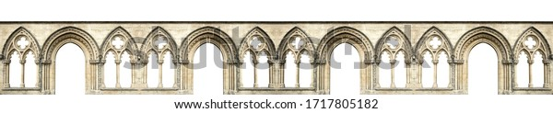
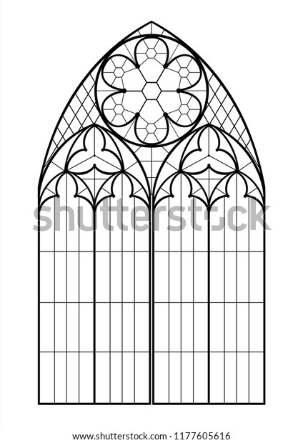
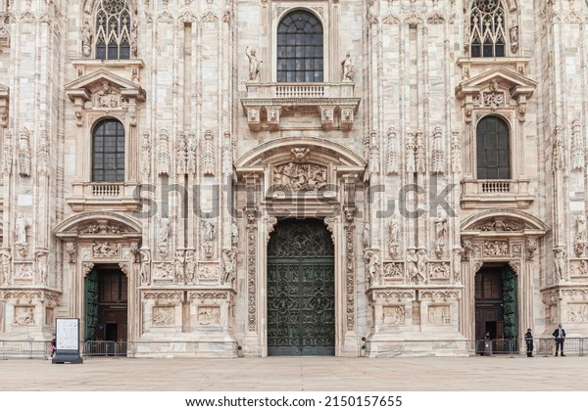
1. Khám phá đặc điểm của cửa sổ trong kiến trúc Gothic

Slide 5
1. Khám phá đặc điểm của cửa sổ trong kiến trúc Gothic
+ Hình dạng cửa sổ trong kiến trúc Gothic: vòm, chóp, chiều ngang nhỏ hơn so với chiều cao…
+ Họa tiết, màu sắc đa dạng, phong phú.
+ Nguyên lí được sử dụng để trang trí cửa sổ là: các họa tiết, màu sắc được trang trí theo nguyên lí cân bằng đối xứng, lặp lại.
+ Chất liệu trang trí trên cửa sổ: kính.

Slide 6
CHỦ ĐỀ: NGHỆ THUẬT TRUNG ĐẠI THẾ GIỚI
Tiết 19,20- Bài 9:
CÂN BẰNG ĐỐI XỨNG TRONG KIẾN TRÚC GOTHIC
1. Khám phá đặc điểm của cửa sổ trong kiến trúc Gothic
2. Cách vẽ mô phỏng cửa sổ trong kiến trúc GOTHIC

Slide 7
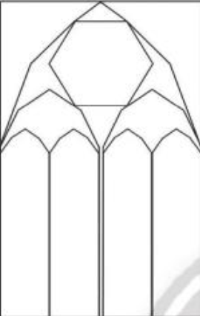
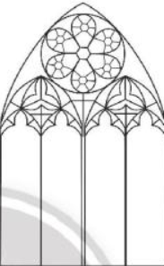
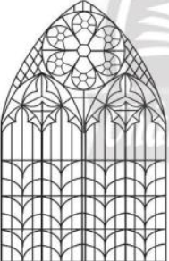
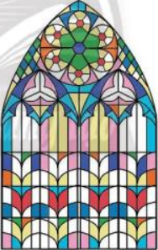
2. Cách vẽ mô phỏng cửa sổ trong kiến trúc GOTHIC

Slide 8
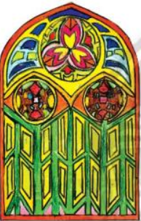
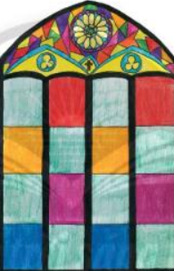
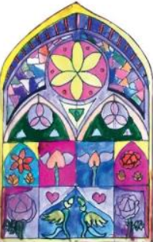
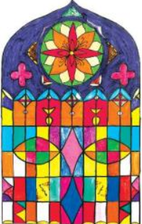
2. Cách vẽ mô phỏng cửa sổ trong kiến trúc GOTHIC
CÁC HÌNH THỨC MÔ PHỎNG CỬA SỔ THEO KIẾN TRÚC GOTHIC

Slide 9
2. Cách vẽ mô phỏng cửa sổ trong kiến trúc GOTHIC
Các bước mô phỏng:
Bước 1: Xác định tỉ lệ khung hình cửa sổ tương ứng với hình mô phỏng.
Bước 2: Phác hình các mảng họa tiết trang trí cửa sổ.
Bước 3: Vẽ chi tiết làm rõ nét đặc trưng của họa tiết trên cửa sổ.
Bước 4: Vẽ màu tương phản, hoàn thiện sản phẩm.

Slide 10
CHỦ ĐỀ: NGHỆ THUẬT TRUNG ĐẠI THẾ GIỚI
Tiết 19,20- Bài 9:
CÂN BẰNG ĐỐI XỨNG TRONG KIẾN TRÚC GOTHIC
1. Khám phá đặc điểm của cửa sổ trong kiến trúc Gothic
2. Cách vẽ mô phỏng cửa sổ trong kiến trúc GOTHIC
3. Vẽ mô phỏng và trang trí cửa sổ theo kiến trúc Gothic

Slide 11
3. Vẽ mô phỏng và trang trí cửa sổ theo kiến trúc Gothic
- Lựa chọn hình cửa sổ theo kiến trúc Gothic mà em thích
- Thực hiện theo gợi ý: Cửa sổ theo phong cách kiến trúc Gothic thường được thiết kế dạng vòm chóp, chiều ngang nhỏ hơn so với chiều cao, được trang trí theo nguyên lí cân bằng đối xứng, lặp lại với họa tiết, màu sắc đa dạng phong phú.

Slide 12
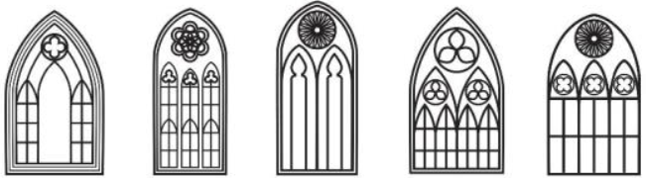
3. Vẽ mô phỏng và trang trí cửa sổ theo kiến trúc Gothic
Một số dạng thức cấu trúc cửa sổ tham khảo

Slide 13










3. Vẽ mô phỏng và trang trí cửa sổ theo kiến trúc Gothic
GIẤY TRẮNG A4
BÚT CHÌ, TẨY, THƯỚC KẺ, MÀU VẼ CÁC LOẠI

Slide 14
CHỦ ĐỀ: NGHỆ THUẬT TRUNG ĐẠI THẾ GIỚI
Tiết 19,20- Bài 9:
CÂN BẰNG ĐỐI XỨNG TRONG KIẾN TRÚC GOTHIC
1. Khám phá đặc điểm của cửa sổ trong kiến trúc Gothic
2. Cách vẽ mô phỏng cửa sổ trong kiến trúc GOTHIC
3. Vẽ mô phỏng và trang trí cửa sổ theo kiến trúc Gothic
4. Trưng bày sản phẩm và chia sẻ

Slide 15
4. Trưng bày sản phẩm và chia sẻ
Nêu cảm nhận và phân tích:
+ Bức tranh em ấn tượng
+ Cách sắp xếp họa tiết,, màu sắc trang trí trên bài vẽ
+ Các nguyên lí tạo hình được vận dụng trong trang trí
+ Kĩ thuật thể hiện bài vẽ
+ Cách điều chỉnh để bài vẽ đẹp và hoàn thiện hơn.

Slide 16
CHỦ ĐỀ: NGHỆ THUẬT TRUNG ĐẠI THẾ GIỚI
Tiết 19,20- Bài 9:
CÂN BẰNG ĐỐI XỨNG TRONG KIẾN TRÚC GOTHIC
1. Khám phá đặc điểm của cửa sổ trong kiến trúc Gothic
2. Cách vẽ mô phỏng cửa sổ trong kiến trúc GOTHIC
3. Vẽ mô phỏng và trang trí cửa sổ theo kiến trúc Gothic
4. Trưng bày sản phẩm và chia sẻ
5. Tìm hiểu ứng dụng của hình thức trang trí cửa sổ theo kiến trúc Gothic trong cuộc sống

Slide 17

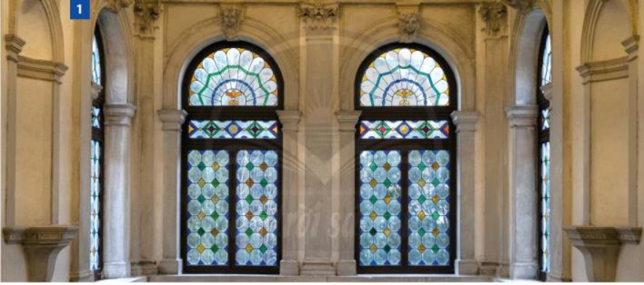
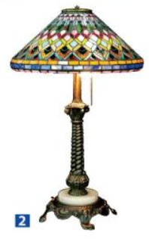
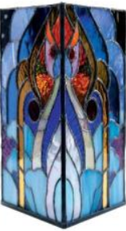
5. Tìm hiểu ứng dụng của hình thức trang trí cửa sổ theo kiến trúc Gothic trong cuộc sống

Slide 18
5. Tìm hiểu ứng dụng của hình thức trang trí cửa sổ theo kiến trúc Gothic trong cuộc sống
Nghệ thuật trung đại đã để lại những công trình kiến trúc đặc sắc theo nhiều phong cách, ngôn ngữ thiết kế khác nhau như RoMan, Baroque và đặc biệt là Gothic.
Các công trình kiến trúc Gothic thường sử dụng nghệ thuật tranh kính và nguyên lí cân bằng đối xứng trong các hình thức trang trí cửa.

Slide 19






DẶN DÒ
Học sinh xem kĩ bài giảng và ghi bài đầy đủ
Chuẩn bị đầy đủ dụng cụ học tập cho tuần sau
Xem trước bài mới
“HÌNH KHỐI CỦA NHÂN VẬT TRONG ĐIÊU KHẮC”

